Slide 1
DI_21240008_VIDEO_INF_PROGRAMA
Tipo de video | Descripción | Ejemplos
Animación 2D | Producción Audiovisual de Videos Animados haciendo uso de técnicas de animación 2D con voz en off. | Empaque del plátano https://www.youtube.com/watch?v=0zIhmZk_890&feature=youtu.be Aislamiento preventivo https://www.youtube.com/watch?v=m2hQNDj-9Y4&t=7s Entrevista a Mr. Plátano https://www.youtube.com/watch?v=qUm4qGRDZUA

Slide 2

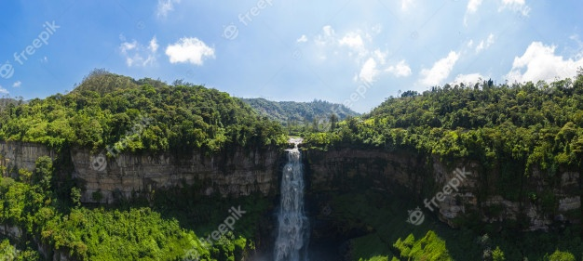
Apropiación de aspectos técnicos y normativos para la elaboración de estudios ambientales.
21240008
Indicaciones para la producción
Se solicita a producción la elaboración de un video según la información en cada una de las diapositivas presentadas en este recurso de aprendizaje.
Su sugieren efectos en fotos y textos.
Salto de Tequendama, Cundinamarca-Colombia
Audio/ Narración
Apropiación de aspectos técnicos y normativos para la elaboración de estudios ambientales.
https://www.freepik.es/fotos-premium/vista-aerea-salto-tequendama-cascadas-mas-imponentes-colombia-alimentada-contaminado-rio-bogota_7766968.htm#page=1&query=colombia&position=27&from_view=search
https://image.freepik.com/foto-gratis/hermosa-foto-cayo-cangrejo-providencia-colombia-cielo-azul-nublado_181624-14172.jpg
https://www.freepik.es/fotos-premium/vista-aerea-salto-tequendama-cascadas-mas-imponentes-colombia-alimentada-contaminado-rio-bogota_7766968.htm#page=1&query=colombia&position=27&from_view=search
https://image.freepik.com/foto-gratis/hermosa-foto-cayo-cangrejo-providencia-colombia-cielo-azul-nublado_181624-14172.jpg
https://www.freepik.es/foto-gratis/rara-orquidea-colombiana-jardin-verde_15672375.htm#page=1&query=colombia&position=47&from_view=search
https://www.freepik.es/fotos-premium/vista-aerea-salto-tequendama-cascadas-mas-imponentes-colombia-alimentada-contaminado-rio-bogota_7766968.htm#page=1&query=colombia&position=27&from_view=search
https://image.freepik.com/foto-gratis/rocas-arena-cielo-azul-desierto-tatacoa-colombia_181624-20188.jpg
https://image.freepik.com/foto-gratis/hermosa-foto-cayo-cangrejo-providencia-colombia-cielo-azul-nublado_181624-14172.jpg
https://www.freepik.es/foto-gratis/rara-orquidea-colombiana-jardin-verde_15672375.htm#page=1&query=colombia&position=47&from_view=search
https://www.freepik.es/fotos-premium/vista-aerea-salto-tequendama-cascadas-mas-imponentes-colombia-alimentada-contaminado-rio-bogota_7766968.htm#page=1&query=colombia&position=27&from_view=search
https://image.freepik.com/foto-gratis/rocas-arena-cielo-azul-desierto-tatacoa-colombia_181624-20188.jpg
https://image.freepik.com/foto-gratis/hermosa-foto-cayo-cangrejo-providencia-colombia-cielo-azul-nublado_181624-14172.jpg
https://www.freepik.es/foto-gratis/rara-orquidea-colombiana-jardin-verde_15672375.htm#page=1&query=colombia&position=47&from_view=search

Slide 3
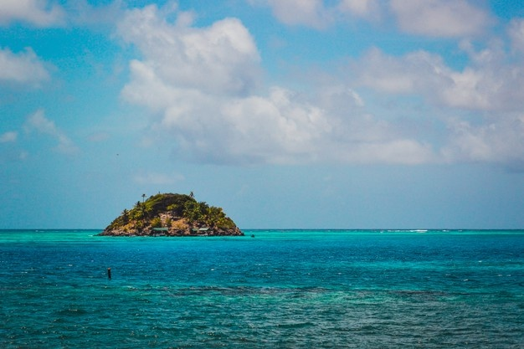
Indicaciones para la producción
Se solicita a producción la elaboración de un video según la información en cada una de las diapositivas presentadas en este recurso de aprendizaje.
Su sugieren efectos en fotos y textos.
Cayo Cangrejo, Providencia-Colombia.
Audio/ Narración
Colombia, es un país que está ubicado en el centro del continente americano, tiene dos mares y muchos páramos que le permiten contar con agua potable en todo tiempo y momento.
Por otro lado, el país es privilegiado al contar entre otros países, con la mayor diversidad de fauna y flora a nivel mundial.
https://www.freepik.es/fotos-premium/vista-aerea-salto-tequendama-cascadas-mas-imponentes-colombia-alimentada-contaminado-rio-bogota_7766968.htm#page=1&query=colombia&position=27&from_view=search
https://image.freepik.com/foto-gratis/hermosa-foto-cayo-cangrejo-providencia-colombia-cielo-azul-nublado_181624-14172.jpg
https://www.freepik.es/fotos-premium/vista-aerea-salto-tequendama-cascadas-mas-imponentes-colombia-alimentada-contaminado-rio-bogota_7766968.htm#page=1&query=colombia&position=27&from_view=search
https://image.freepik.com/foto-gratis/hermosa-foto-cayo-cangrejo-providencia-colombia-cielo-azul-nublado_181624-14172.jpg
https://www.freepik.es/foto-gratis/rara-orquidea-colombiana-jardin-verde_15672375.htm#page=1&query=colombia&position=47&from_view=search
https://www.freepik.es/fotos-premium/vista-aerea-salto-tequendama-cascadas-mas-imponentes-colombia-alimentada-contaminado-rio-bogota_7766968.htm#page=1&query=colombia&position=27&from_view=search
https://image.freepik.com/foto-gratis/rocas-arena-cielo-azul-desierto-tatacoa-colombia_181624-20188.jpg
https://image.freepik.com/foto-gratis/hermosa-foto-cayo-cangrejo-providencia-colombia-cielo-azul-nublado_181624-14172.jpg
https://www.freepik.es/foto-gratis/rara-orquidea-colombiana-jardin-verde_15672375.htm#page=1&query=colombia&position=47&from_view=search
https://www.freepik.es/fotos-premium/vista-aerea-salto-tequendama-cascadas-mas-imponentes-colombia-alimentada-contaminado-rio-bogota_7766968.htm#page=1&query=colombia&position=27&from_view=search
https://image.freepik.com/foto-gratis/rocas-arena-cielo-azul-desierto-tatacoa-colombia_181624-20188.jpg
https://image.freepik.com/foto-gratis/hermosa-foto-cayo-cangrejo-providencia-colombia-cielo-azul-nublado_181624-14172.jpg
https://www.freepik.es/foto-gratis/rara-orquidea-colombiana-jardin-verde_15672375.htm#page=1&query=colombia&position=47&from_view=search

Slide 4

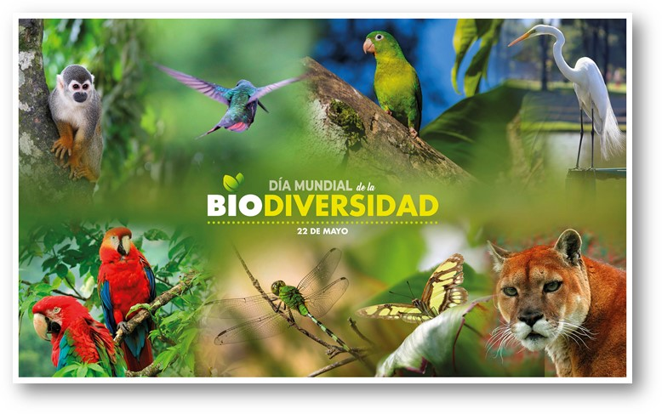
Indicaciones para la producción
Colombia, segundo país en biodiversidad a niel mundial..
Se solicita a producción la elaboración de un video según la información en cada una de las diapositivas presentadas en este recurso de aprendizaje.
Su sugieren efectos en fotos y textos.
Audio/ Narración
Por lo anterior, Colombia firmó el compromiso con la Unesco y más de 150 países de todo el mundo con el fin de promover y diseñar estrategias que permitan alcanzar los Objetivos de Desarrollo Sostenible y proteger la biodiversidad existente en el país.
https://www.freepik.es/fotos-premium/mano-que-sostiene-arbol-ecologia-medio-ambiente-dia-tierra-suelo-concepto-salvar-mundo_19094089.htm#page=1&query=objetivos%20de%20desarrollo%20sostenible&position=42&from_view=search
https://www.minambiente.gov.co/index.php/noticias/4317-colombia-el-segundo-pais-mas-biodiverso-del-mundo-celebra-el-dia-mundial-de-la-biodiversidad

Slide 5
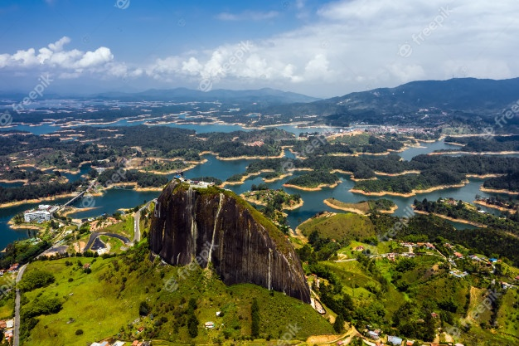
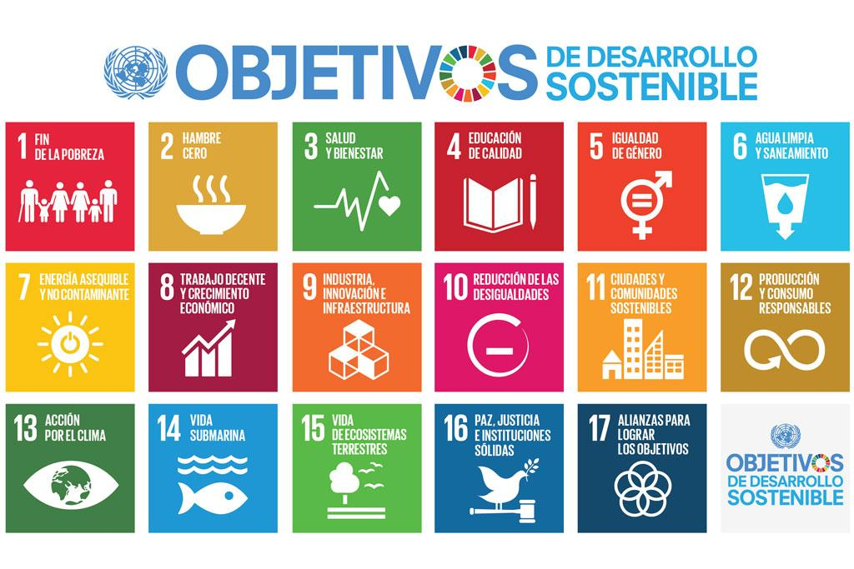
Roca de Guatapé, Antioquia.
Indicaciones para la producción
Agua limpia y saneamiento.
Energía asequible y no contaminante.
Se solicita a producción la elaboración de un video según la información en cada una de las diapositivas presentadas en este recurso de aprendizaje.
Su sugieren efectos en fotos y textos.
Acción por el clima
Vida submarina
Vida de ecosistemas terrestres
Audio/ Narración
Estos ODS corresponden a 17 objetivos que se deben alcanzar antes del 2030, para hacer del mundo un lugar habitable. Por lo que, algunos de ellos apuntan directamente al cuidado del medio ambiente en diferentes aspectos que debemos tener en cuenta, entre muchos otros.
https://www.freepik.es/fotos-premium/vista-aerea-paisaje-roca-guatape-piedra-penol-colombia_7766959.htm#page=1&query=colombia&position=29&from_view=search
https://www.apccolombia.gov.co/sites/default/files/secciones/ods-2016.jpg

Slide 6
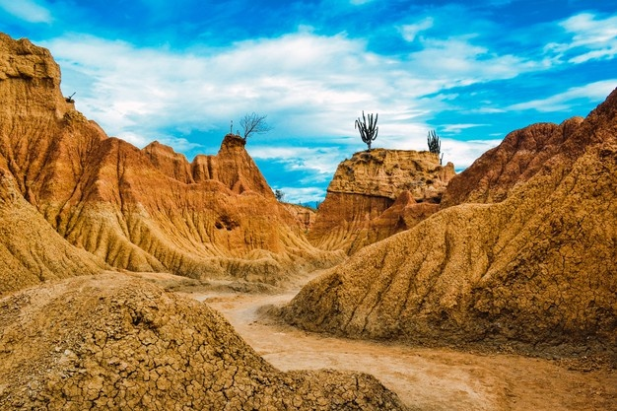

Indicaciones para la producción
Desierto de Tatacoa, Colombia
Se solicita a producción la elaboración de un video según la información en cada una de las diapositivas presentadas en este recurso de aprendizaje.
Su sugieren efectos en fotos y textos.
Sistema Nacional de Aprendizaje
Sena Virtual
¨Apropiación de aspectos técnicos y normativos para la elaboración de estudios ambientales¨
Audio/ Narración
El Sena como parte del sistema educativo colombiano, ha diseñado este contenido con el fin de dar a conocer y promover la Apropiación de aspectos técnicos y normativos para la elaboración de estudios ambientales.
https://image.freepik.com/foto-gratis/rocas-arena-cielo-azul-desierto-tatacoa-colombia_181624-20188.jpg
https://www.freepik.es/fotos-premium/bandera-colombiana-banner-muro-hormigon_9383295.htm#page=1&query=colombia&position=11&from_view=search

Slide 7
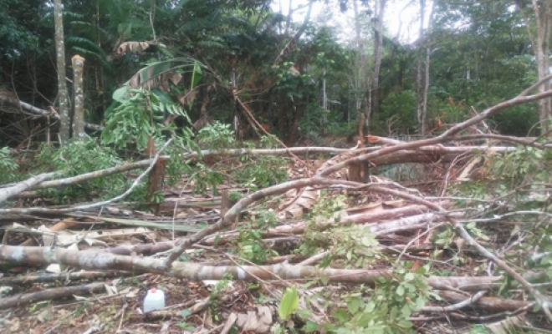
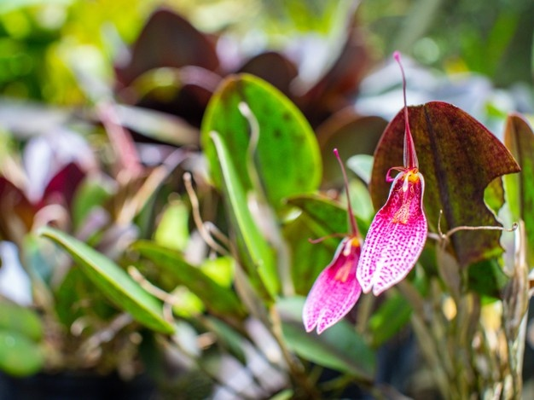
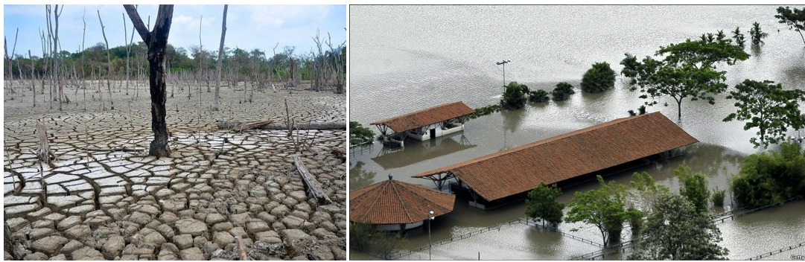
Indicaciones para la producción
Orquídea Colombiana.
Tala de madera.
Sequias
Inundaciones
Audio/ Narración
Se solicita a producción la elaboración de un video según la información en cada una de las diapositivas presentadas en este recurso de aprendizaje.
Su sugieren efectos en fotos y textos.
Esto debido a que con todas las acciones que el ser humano ha venido desarrollando para mejorar su calidad de vida, también han impactado el medio ambiente, generando zonas de inundaciones al igual que otras con escasez de agua o sequías, por otro lado, se evidencia tala de árboles y disminución de la fauna y flora colombiana, incidiendo directamente en la biodiversidad y la calidad de vida para las futuras generaciones.
https://www.freepik.es/foto-gratis/rara-orquidea-colombiana-jardin-verde_15672375.htm#page=1&query=colombia&position=47&from_view=search
https://www.policia.gov.co/noticia/realizamos-control-tala-ilegal-flora-y-fauna-silvestre-0
https://igac.gov.co/es/noticias/igac-y-corpoica-realizan-analisis-de-inundaciones-y-sequia-en-68-municipios-de-18

Slide 8
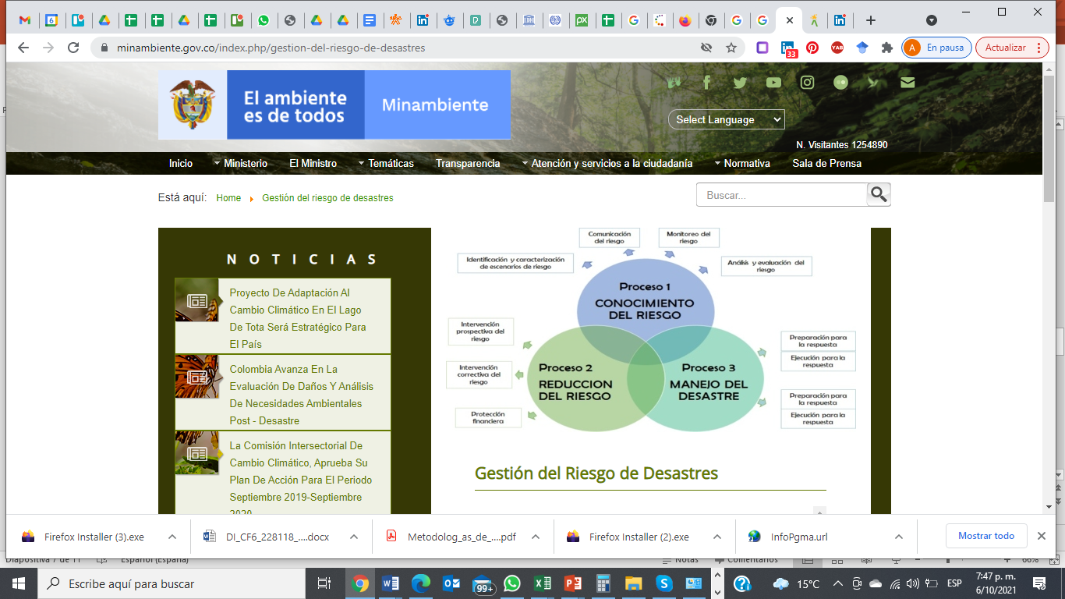
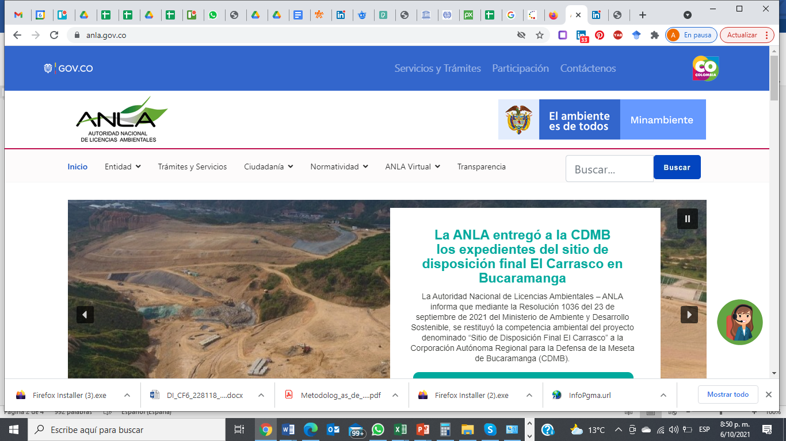
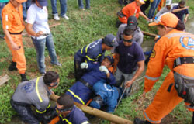

Indicaciones para la producción
Autoridad Nacional de Licencias Ambientales
Misterio del medio ambiente, Colombia.
Se solicita a producción la elaboración de un video según la información en cada una de las diapositivas presentadas en este recurso de aprendizaje.
Su sugieren efectos en fotos y textos.
La vida del planeta, es responsabilidad de todos.
Defensa civil, trabajo comunitario
Audio/ Narración
Por lo anterior, el país ha tenido que diseñar políticas y fortalecer las instituciones que promueven el cuidado del medio ambiente con el fin de promover una conciencia social colectiva que desarrolle competencias individuales para hacer frente a su cuidado, con el fin de que esto repercuta a nivel nacional y mundial, ya que esta es responsabilidad de todos.
https://www.minambiente.gov.co/index.php/gestion-del-riesgo-de-desastres
https://www.anla.gov.co/
http://aprende.colombiaaprende.edu.co/es/node/95174
https://www.freepik.es/foto-gratis/grupo-personas-mapa-mundo_11307054.htm#page=1&query=gente&position=28&from_view=search

Slide 9
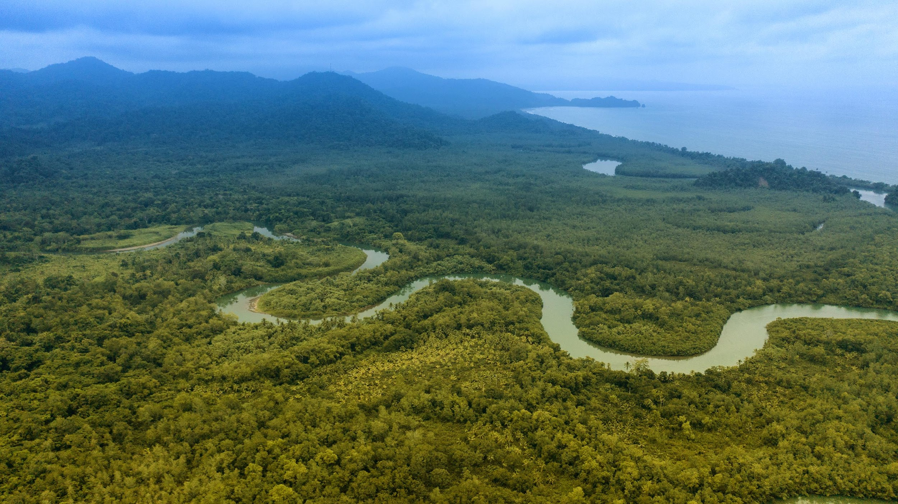
Indicaciones para la producción
Colombia lidera importantes acciones en temas medioambientales…
Se solicita a producción la elaboración de un video según la información en cada una de las diapositivas presentadas en este recurso de aprendizaje.
Su sugieren efectos en fotos y textos.
Audio/ Narración
La normatividad ha sido diseñada para evaluar los diferentes procesos, empresas, personas y cómo sus acciones impactan el medio ambiente, por lo que para ejercer control ha sido necesario hacer obligatorias dichas normas, para que, como país se puedan alcanzar los Objetivos de Desarrollo Sostenible.
https://www.minambiente.gov.co/index.php/noticias/4768-colombia-continua-avanzando-en-materia-ambiental

Slide 10
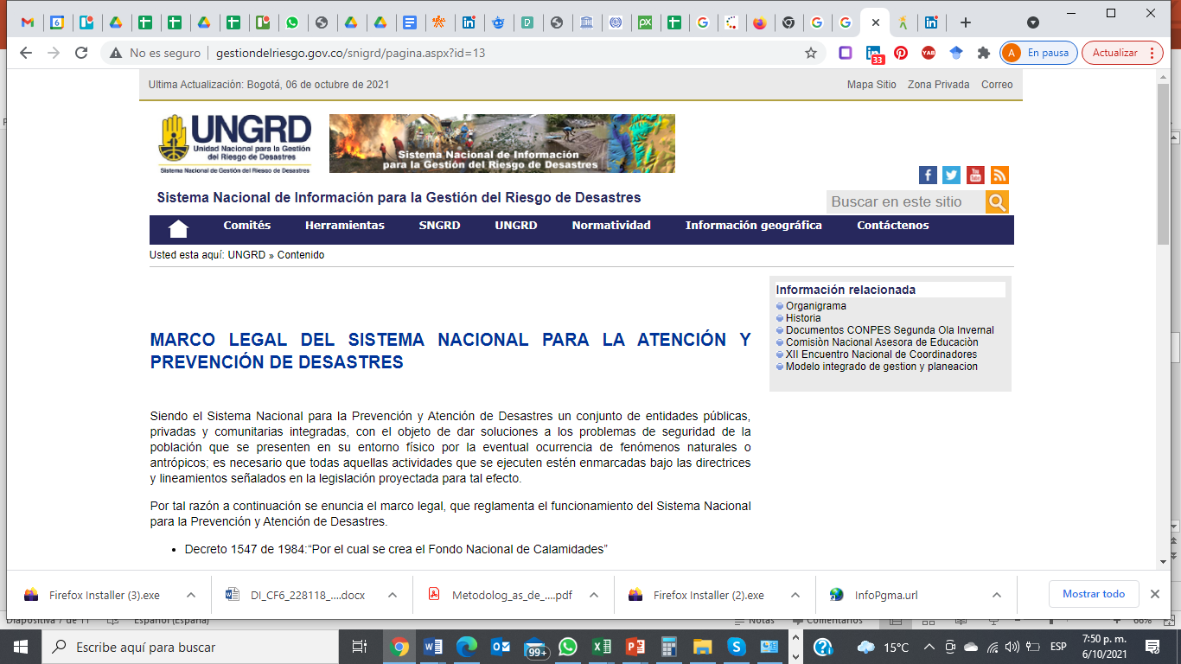
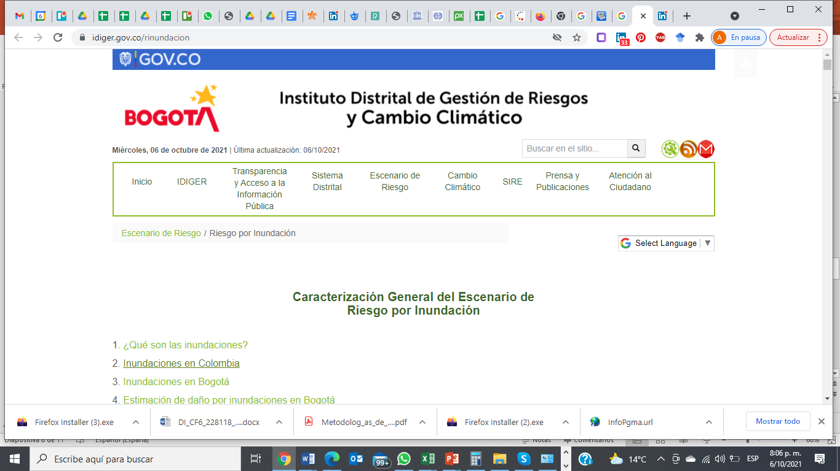
Indicaciones para la producción
La Unidad Nacional para la prevención del riesgo de desastres, hace dicha evaluación a nivel nacional.
Se solicita a producción la elaboración de un video según la información en cada una de las diapositivas presentadas en este recurso de aprendizaje.
Su sugieren efectos en fotos y textos.
El Instituto Distrital de
Gestión del Riesgo y Cambio Climático de Bogotá, realiza permanente la evaluación del impacto ambiental en la capital.
Audio/ Narración
Una de estas propuestas ha sido la construcción de una estrategia que permita la Evaluación del Impacto Ambiental. Esto necesariamente ejerce un sistema de control, individual y colectivo, frente a los emprendimientos y empresas locales y nacionales. Por lo que se diseñan unas enfocadas en la prevención y de corrección, mitigación y control, con el fin de cumplir con la normatividad propuesta.
http://www.gestiondelriesgo.gov.co/snigrd/pagina.aspx?id=13
https://www.idiger.gov.co/rinundacion

Slide 11

Indicaciones para la producción
Árbol de problemas ambientales.
Identificación de posibles soluciones
Se solicita a producción la elaboración de un video según la información en cada una de las diapositivas presentadas en este recurso de aprendizaje.
Su sugieren efectos en fotos y textos.
Jerarquización según viabilidad e importancia
Estrategias de prevención...
Audio/ Narración
Un estudio ambiental, entonces permite: identificar los problemas ambientales, diseñar estrategias de prevención, de mitigación, de corrección y de compensación, que permitan disminuir el impacto negativo frente al medio ambiente o contexto en el cual se encuentra.
https://www.freepik.es/fotos-premium/hombre-negocios-lapiz-marque-casilla-verificacion_5664834.htm#page=1&query=lista%20de%20verificacion&position=18&from_view=keyword

Slide 12

Indicaciones para la producción
Se solicita a producción la elaboración de un video según la información en cada una de las diapositivas presentadas en este recurso de aprendizaje.
Su sugieren efectos en fotos y textos.
Todos somos parte de la solución.
Audio/ Narración
El aprendiz al final del programa formativo tendrá los conocimientos, habilidades, destrezas y actitudes que le permitirán formar parte de un equipo de trabajo que diseñe proyectos de alto impacto social en temas de medio ambiente, y que estén acordes con las políticas ambientales vigentes.
https://www.freepik.es/vector-gratis/jovenes-sujetando-pancarta-vacia_5238139.htm#page=1&query=jovenes%20estudiantes&position=25&from_view=search

